Slide 1
Lehramt Sekundarstufe Allgemeinbildung
Französisch
Italienisch
Spanisch
Informationsveranstaltung – 22.9.2015
Institut für Romanistik / KFU Graz

Slide 2
Herzlich willkommen am Institut für Romanistik

Slide 3
Inhalt der Veranstaltung
Institut für Romanistik
Grobgliederung des Lehramtsstudiums
Gliederung des Lehramt-BA-Studiums
Unterrichtsfächer Französisch / Italienisch / Spanisch
Module
Voraussetzungen
Semesterempfehlungen
Informationen im Studienplan
Schnittstelle Fachdidaktik & Pädagogisch-Praktische Studien & Bildungswissenschaftliche Grundlagen
Studienplan – UGO – Auswahl der Lehrveranstaltungen

Slide 4
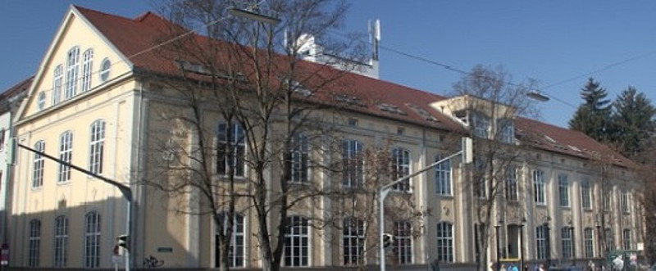
Institut für Romanistik
https://romanistik.uni-graz.at/

Slide 5
Grobgliederung des Lehramtsstudiums
Bachelorstudium: 240 ECTS / Mindestdauer 8 Semester
Masterstudium: 120 ECTS / Mindestdauer 4 Semester
Zwei Unterrichtsfächer
vollständiges Studium erst mit MA-Abschluss
Unterrichten auch mit BA-Abschluss möglich, aber nur für 5 Jahre
für Fixanstellung ist MA-Abschluss notwendig

Slide 6
Gliederung des Lehramt-BA-Studiums
Bildungswissenschaftliche Grundlagen (inkl. 10 ECTS Pädagogisch-Praktische Studien) | 40 ECTS
Unterrichtsfach 1 (inkl. 5 ECTS Pädagogisch-Praktische Studien) | 95 ECTS
Unterrichtsfach 2 bzw. Spezialisierung (inkl. 5 ECTS Pädagogisch-Praktische Studien) | 95 ECTS
Bachelorarbeit | 5 ECTS
Freie Wahlfächer | 5 ECTS
 | 240 ECTS
(Quelle: http://www.lehramt-so.at/fragen-und-antworten/, Zugriff: 20150915)

Slide 7
Unterrichtsfächer Französisch / Italienisch / Spanisch

Slide 8
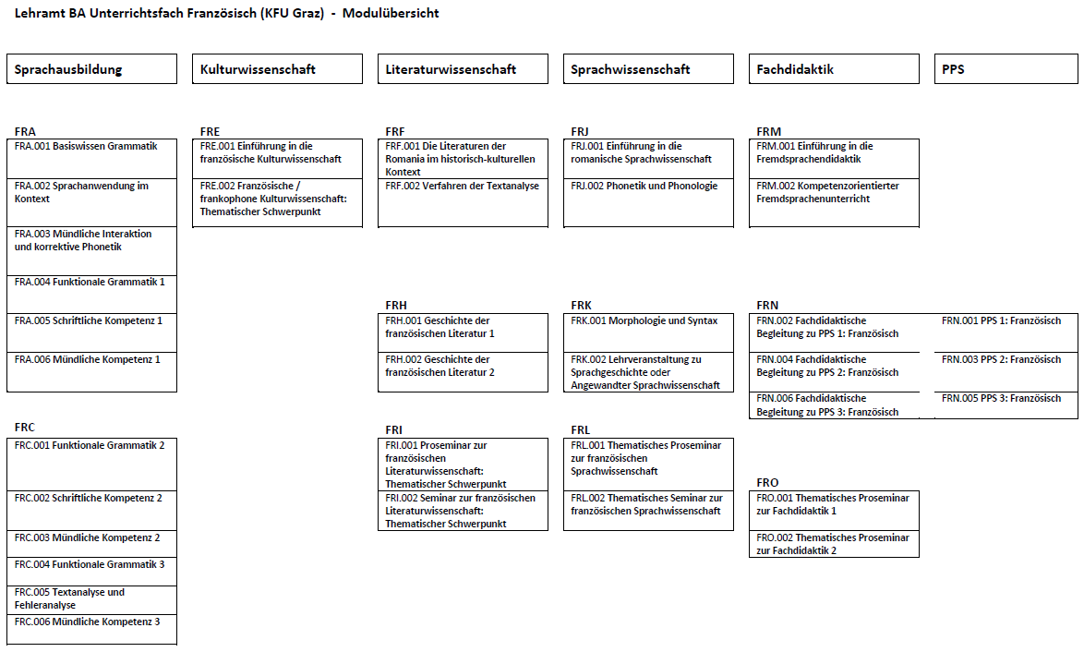
Unterrichtsfächer Französisch / Italienisch / Spanisch Module

Slide 9
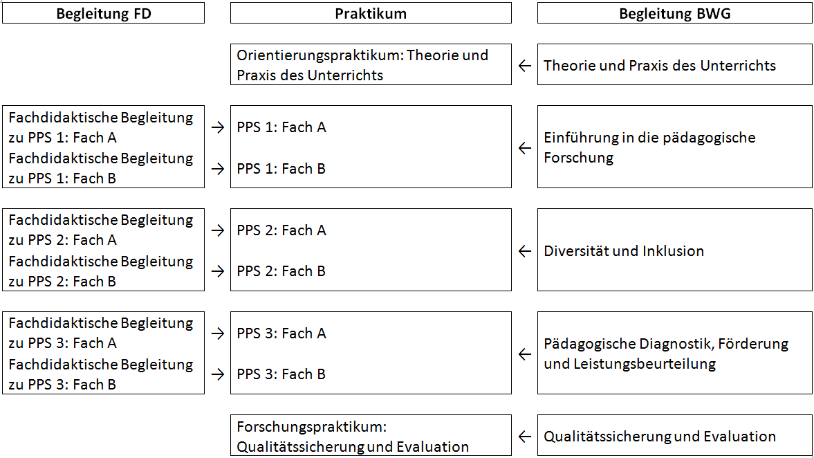
Unterrichtsfächer Französisch / Italienisch / Spanisch Schnittstelle Fachdidaktik & Pädagogisch-Praktische Studien & BWG

Slide 10
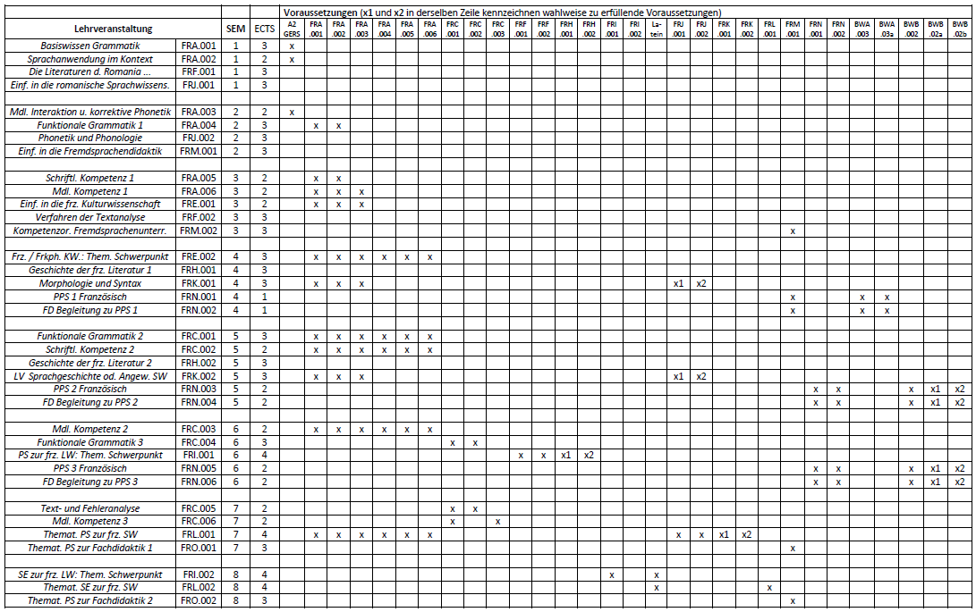
Unterrichtsfächer Französisch / Italienisch / Spanisch Empfohlene Semester und Voraussetzungen

Slide 11
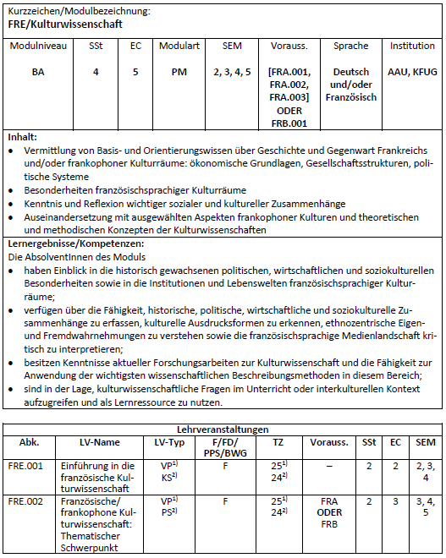
Unterrichtsfächer Französisch / Italienisch / Spanisch Informationen im Studienplan
Link zum Studienplan:
https://romanistik.uni-graz.at/de/studieren/studienplaene/
http://www.lehramt-so.at/curricula/

Slide 12
Weitere Anmerkungen
DoppelromanistInnen
Auslandsaufenthalt
Informationsveranstaltung
Di, 3.9.2015, 18:45-20:15 Uhr, Raum 33.3.088
Umstieg

Slide 13
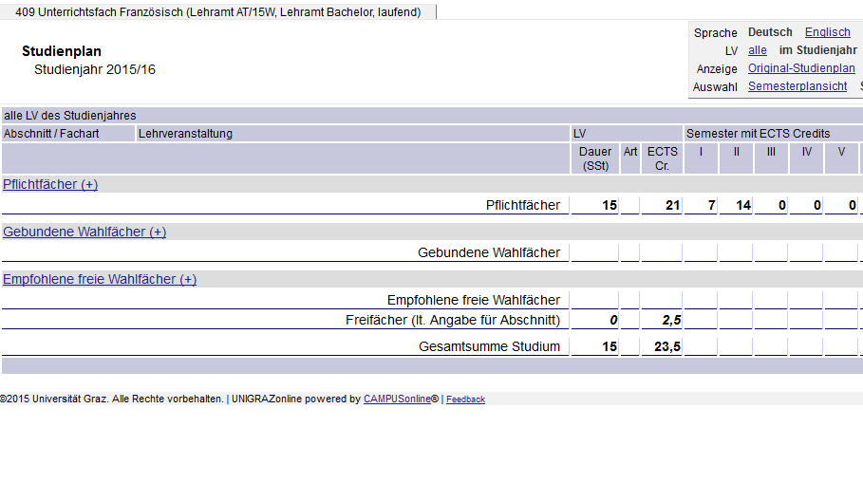
Studienplan – UGO – Auswahl der Lehrveranstaltungen
UGO-Ansicht: https://online.uni-graz.at/ => Suche => Studien => Art: Lehramt Bachelor & Suchbegriff „Französisch“

Slide 14
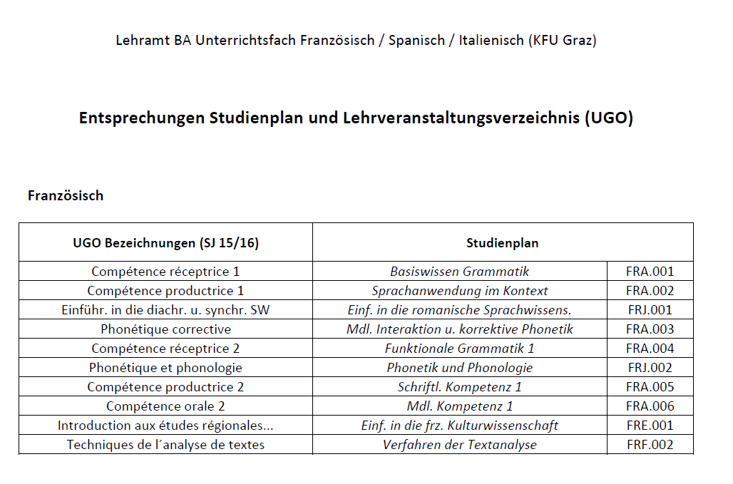
Studienplan – UGO – Auswahl der Lehrveranstaltungen
Handout Entsprechungen

Slide 15
Weiterführende Informationen
Studienberatung
Französisch: Yvonne Völkl
Italienisch: Alexandra Fuchs
Spanisch: Katharina Gerhalter

Slide 16
Weiterführende Informationen
Links
https://romanistik.uni-graz.at/de/studieren/studienbeginn/
http://www.lehramt-so.at/
http://lehramt.oehunigraz.at/

